Slide 1
تقنيات الاستقصاء
المعاينة – تحديد حجم العينة

Slide 2
تقدير حجم العينة
عينة كبيرة جدًا
عينة صغيرة جدًا
تتطلب الكثير من الموارد
لن تؤدي الغرض
لا العينة الصغيرة و لا العينة الكبيرة هي الجيدة والمطلوبة
هناك عوامل مؤثرة على حجم العينة

Slide 3
العوامل المؤثرة في حجم العينة
حجم مجتمع الدراسة
التكلفة المطلوبة
درجة تجانس المجتمع
الوقت المحدد
درجة التعميم
مستوى الدقة والثقة
حجم عينة الدراسة يتأثر بعدة عوامل أهمها:

Slide 4
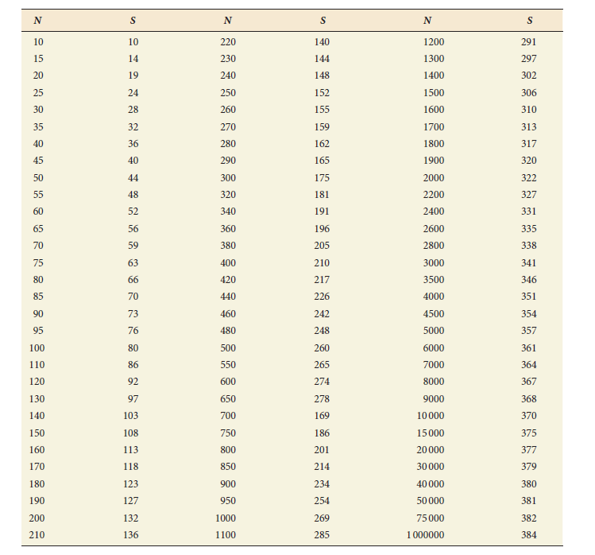
حجم المجتمع
هناك علاقة طرديه بين حجم العينة وحجم مجتمع الدراسة.
الجدول التالي يبين حجم العينة المناسب عند مستويات مختلفة من مجتمع الدراسة الأصلي:
Uma Sekaran, Research Methods for Business ,2012 John Wiley & Sons Ltd

Slide 5
مستوى الدقة والثقة
يقصد بمستوى الدقة، قرب نتائج العينة من الواقع الفعلي ( يرتبط بمفهوم آخر هو خطأ المعاينة)
يقدر بنسبة مئوية أو بقيمة حقيقية مرتبطة بوحدة القياس (على سبيل المثال، ± 5 أو 3 ±)،
إذا كان الباحث يرى أن 70% من الطلبة في العينة غير راضين عن النقل الجامعي مع معدل دقة 5 ±
هذا يعني أن ما بين 65 % و 75 % من الطلبة في المجتمع غير راضين عن النقل الجامعي.

Slide 6
مثال
اخذنا عينة عشوائية بسيطة من 50 عاملا من مجتمع قدره 300 عامل في ورشة صناعية. أظهرت أن متوسط الإنتاج اليومي للعامل هو 50 وحدة (X=50)، فاذا كان لدينا إحصائية تقول أن المتوسط الحقيقي للإنتاج (μ) في هذا المصنع يقع بين 40 و60 وحدة.
هذا يعني أن تقديرنا للمدى الذي نتوقع أن يوجد فيه المتوسط الحقيقي لإنتاج المجتمع هو
μ = 50 ±10
كلما ضاق التقدير اقتربنا من الدقة والعكس صحيح
يرتبط مفهوم الدقة بمفهوم آخر هو مفهوم الثقة

Slide 7
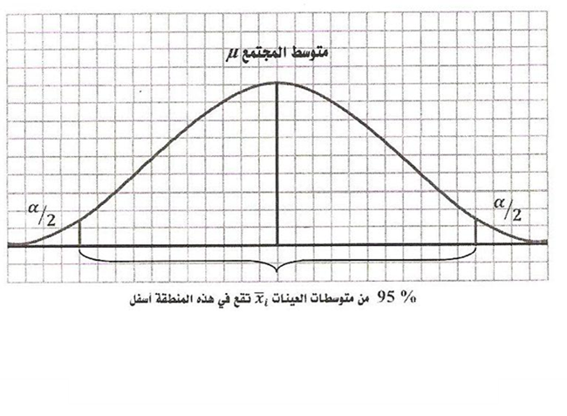
يقصد بمستوى الثقة مدى احتمال مطابقة نتائج الدراسة مع النتائج الفعلية.
الثقة
مستوى ثقة أكبر من أو يساوي 99 % يعني أن حوالي 99 % من القيم تقع بين ثلاثة من الانحرافات المعيارية للقيمة الحقيقية للمجتمع
في العلوم الاجتماعية مستوى ثقة بنسبة 95% مقبول أي أن تقديرنا لمعلمات المجتمع من واقع بيانات العينة سيكون صحيحا بنسبة 95%

Slide 8
في المثال السابق المتعلق بمعدل الإنتاج في المصنع:
تقديرنا للمتوسط الحقيقي للإنتاج سيكون أكثر دقة حينما نتوقع أنه يقع بين 45 و 55 وحدة
μ = 50 5 ±
μ = 50 ±10
بالمقارنة بتوقعنا الأساسي وهو بين 40 و60 وحدة
ولكننا سنكون أكثر ثقة في تقديرنا الأساسي أكثر من تقديرنا الثاني
55%
50%
45%
60%
50%
40%

Slide 9
درجة التباين أو الاختلاف
القاعدة الذهبية في البحث العلمي أنه كلما كبر حجم العينة المطلوبة نحصل على مستوى أفضل من الدقة والثقة.
ولكن هذا يرتبط بتجانس توزيع هذه الصفات في المجتمع
نحتاج الى عينات أصغر في حالة التجانس
نحتاج إلى عينات كبيرة في حالة عدم التجانس

Slide 10
الانحراف المعياري حجم العينة
10 96
12 138
14 188
16 246
18 311
20 384
تأثير الانحراف المعياري على حجم العينة في حال ثبات العوامل الأخرى
باستخدام:
يقدر حجم العينة بثلاث طرق:
(1) الصيغ الرياضية (الحسابات اليدوية)
(2) الجداول التي تحدد حجم العينة أهمها جدول Uma Sekaran
(3) البرامج الاحصائية

Slide 11
هناك عدد من المعادلات الإحصائية لتحديد حجم العينة المناسب وهى :
n=PQ(Z)²/d²
حيث:
n حجم العينة
P نسبة توافر الخاصية في المجتمع وقيمتها تتراوح عادة بين (30 إلى 60)
وفى حالة عدم معرفة تلك النسبة يستخدم نسبة (50%)
Q النسبة المكملة Q =100-P
Zα =1.96
Zα = 2.58
لمستوى ثقة 95%
لمستوى ثقة 99%
d خطأ المعاينة سواء عند (0.05 أو 0.01)
عند افتراض نسبة توافر الخاصية في المجتمع (50%)، والدرجة المعيارية (1.96 ) ، وخطأ المعاينة 0.05 فأن حجم العينة يكون (384) فرد

Slide 12
n=4pQ/25
n حجم العينة
P نسبة توفر الخاصية في المجتمع
وفى حالة عدم معرفة تلك النسبة يستخدم نسبة (50%)
Q النسبة المكملة Q =100-P
عندما تكون P=30 فإن Q=70 وبذلك يصبح حجم العينة (336) فرد
وفى حالة P=50 فإن Q=50 ويصبح حجم العينة (400) فرد

Slide 13
n = (Z_{α/2})² σ² / d²
σ الانحراف المعياري
d خطأ المعاينة
Z_{a/2} الدرجة المعيارية
لنفترض أن:
مستوى الثقة = 95% Zα/2=1.96
الانحراف المعياري σ =10
الحد الأقصى للخطأ d=2
بإدخال القيم في المعادلة سنجد العينة تساوي 97

Slide 14
المعاينة: الخطأ والتحيز
القيم التي نحصل عليها من الدراسة الاستقصائية لا تكون مطابقة تماما للقيم الفعلية في المجتمع (فجوة). لماذا؟
هذه الفجوة يمكن أن تؤثر على دقة وموثوقية النتائج المستخلصة
هناك عوامل تساهم في الفجوة بين القيم المستخلصة من الدراسة الاستقصائية والقيم الفعلية في المجتمع.

Slide 15
مكونات الخطأ الكلي
التقدير بنقطة
من الاستقصاء
40%
القيمة الحقيقية
في المجتمع
50%
الخطأ الكلي
0%
100%
خطأ التحيز
Nonsampling
bias
خطأ المعاينة
Sampling Error
تحيز المعاينة
Sampling bias

Slide 16
Sampling Error
الفرق بين تقدير العينة والقيمة الحقيقية، ويحدث بسبب التباين الطبيعي.
Sampling Bias
يحدث عندما يتم اختيار عينة لا تمثل المجتمع، مما يؤدي إلى نتائج منحازة
Nonsampling Bias
مثال على خطأ بسبب أسئلة مضللة، مما يؤدي إلى نتائج غير دقيقة.
.

Slide 17
(خطأ الصدفة أو الخطأ العشوائي)
Sampling Error خطأ المعاينة
يشير إلى الفرق بين القيمة المقدرة من العينة والقيمة الحقيقية في المجتمع.
هذا النوع من الخطأ يمكن أن يحدث حتى في حالة اختيار عينة عشوائية تمامًا، ويعود إلى التباين الطبيعي في البيانات.
يرجع هذا الخطأ إلى طبيعة الاختيار العشوائي لأفراد العينة
اختيار العينات بأفضل أساليب المعاينة لا يضمن أن تكون العينة المختارة ممثلة للمجتمع

Slide 18
مثال :
إذا كان متوسط نسبة الذكاء في مجتمع (100) وأخذنا عينتين حجمهما 100 وطبقنا الاختبار على كل منهما
فإذا حصلنا على متوسط لنسبة ذكاء في العينة الأولى (105)
وحصلنا على متوسط نسبة ذكاء في العينة الثانية (95)
العينة الأولى يزيد متوسطها بمقدار (5) والثانية يقل بمقدار (5) عن متوسط المجتمع
هذا الاختلاف في متوسطات العينات يسمى خطأ المعاينة ،فهو لايرجع للباحث ، ولا يرجع إلى عيب في أسلوب اختيار العينة، ولكن يرجع للصدفة التي تحدث كلما احترنا عينة عشوائية من مجتمع

Slide 19
خطأ التحيز (غير المرتبط بالمعاينة) Nonsampling Bias
يشير إلى الأخطاء التي تحدث نتيجة عوامل غير مرتبطة باختيار العينة:
تكون الأسئلة غامضة ومن ثم تكون إجابات المبحوثين غي صحيحة
عند عدم جمع البيانات من بعض الأفراد أو جمع بيانات أكثر من مرة من نفس الأفراد
عند عدم وجود إطار معاينة سليم عند اختيار العينة
موجود حتى لو تم اختيار العينة بشكل صحيح، أو حتى ولو تم اجراء الدراسة على المجتمع

Slide 20
مثال
نفترض أنك أجريت استطلاعا لقياس رضا العملاء عن منتج معين، باستخدام استبيان يتضمن أسئلة متعددة. إذا كانت هناك مشكلة في صياغة الأسئلة (مثلاً، إذا كانت الأسئلة مضللة أو معقدة)، قد يؤدي ذلك إلى إجابات غير دقيقة.
نفترض أن نتائج الاستطلاع تشير إلى أن 80% من العملاء راضون، لكن بعد إجراء مراجعة دقيقة، تكتشف أن 20% من المشاركين فسروا الأسئلة بشكل خاطئ، مما أدى إلى تقديرات غير صحيحة.
إذا كان الرقم الحقيقي للراضين هو 70%، فإن خطأ التحيز هنا هو 10%.

Slide 21
Sampling Bias تحيز المعاينة
يحدث عندما تكون العينة المختارة لا تمثل المجتمع المستهدف بشكل جيد.
اختيار عينة غير تمثيلية، أي احتمالية عدم تساوي الاختيار لكل وحدة عينة
فشل تحليل الترجيح لعينة احتمالية غير متساوية
أمثلة
عينة غير تمثيلية
اختيار الأسر القريبة من الطريق
استخدام نسبة عينة مختلفة في مناطق مختلفة
الفشل في إجراء الترجيح الإحصائي

Slide 22
مثال
تخيل أنك ترغب في دراسة متوسط دخل الأسر في مدينة ما. إذا قمت بجمع بياناتك فقط من منطقة غنية، فإن العينة المختارة لن تمثل المدينة بالكامل.
اذا افترضنا أن متوسط دخل الأسر في المنطقة الغنية هو 300000 دينار، بينما متوسط دخل الأسر في المدينة بالكامل هو 60,000 دينار.
هنا، التحيز في اختيار العينة قد يعكس زيادة مقدارها 240000 دينار عن المتوسط الحقيقي.

Slide 23
باختصار…
التحيز
خطأ المعاينة
يتضمن التحيز المرتبط والغير مرتبط بالمعاينة
يرجع إلى أخطاء يمكن تجنبها
لا يمكن قياسها بدقة
يتطلب التحكم والوقاية ويتطلب اهتماما دقيقًا
لا يمكن تجنبه إذا كانت العينة أقل من 100% من المجتمع
يمكن التحكم فيه عن طريق اختيار حجم العينة وطريقة اختيار العينة المناسبين
يمكن حسابه بدقة بعد وقوع الحدث

